Slide 1
Polkdot 基本机制
－马登极

Slide 2
１．polkdot框架基本介绍
２．BABE和GRANDPA共识基本介绍
３．一个平行链块从打包到确认的历程
４．polkdot三种跨链类型
５．平行线程的介绍

Slide 3
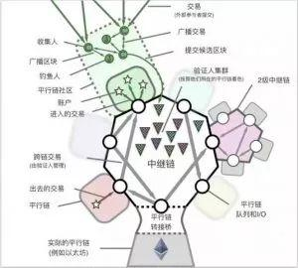
polkdot基本框架
收集人
验证人(1000+)
钓鱼人
中继链
平行链
平行链转接桥

Slide 4
Egress 出口队列，Ingress入口队列 类似mempool
收集人维护平行链全节点，从ingress队列接收交易和跨链消息
收集人验证交易并打包进区块，提交到出口队列并广播区块给其他收集人
验证人从出口队列接收区块验证

Slide 5
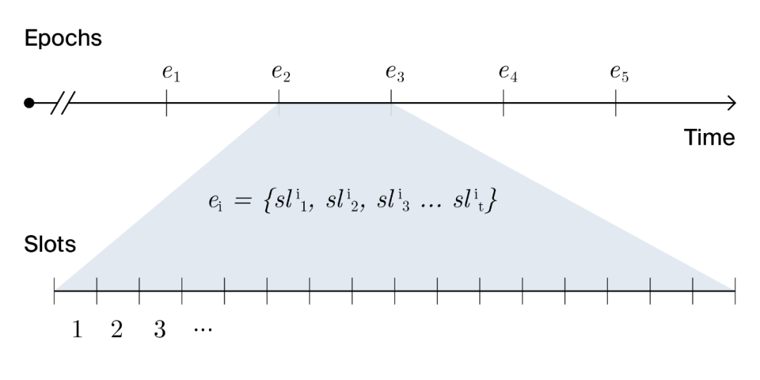
区块链扩展盲分配（BABE）
一种区块生成机制，其灵感来自另一种PoS协议Ouroboros Praos
一种基于slot（插槽）的算法。它把时间划分成若干个epoch（纪元），每个epoch再划分成若干个slot,每个slot的持续时间为6秒

Slide 6
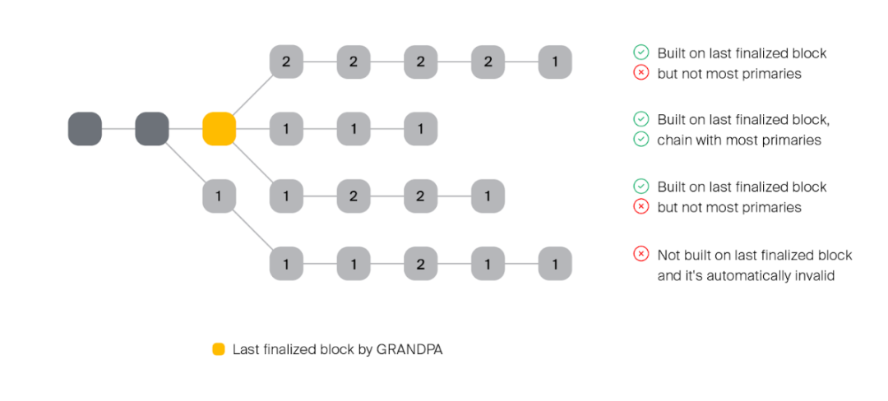
BABE
每个slot可以有主创建者和次创建者（或叫“slot领导者”）
主领导者的分配基于可验证随机函数（VRF）的评估
次领导者由后台循环分配

Slide 7
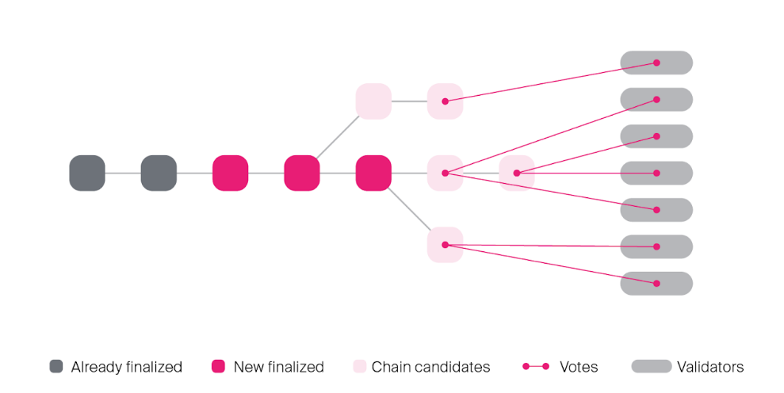
GRANDPA协议
GRANDPA协议是类拜占庭算法，一款决定区块最终性的工具，作用是选出权威链。即决定哪条链为最终链。它不会自行生产区块，而是，GRANDPA验证人从另一个区块生产模块中导入区块。
GRANDPA是对链投票，而不是对区块投票，一次可以确认多个区块

Slide 8
波卡的双共识策略BABE+GRANDPA
BABE 平行链产生区块，保持平行链活性，可以更快的保证出块
GRANDPA确定平行链主链，可以保证即便没有确定主链时候，仍能出块，比cosmos的tendermint共识更有活性
选择最佳延伸链的第一条规则很简单：BABE必须建立在由GRANDPA最终确定的那条链上。这是使用GRANDPA的要求之一。
使用GRANDPA的第二个更微妙要求是，区块生成算法必须能够选择“最佳”链。此属性使得BABE具有概率确定性（因此，你可以在不使用GRANDPA的情况下使用它）。
BABE中的最佳链就是由主领导者创建最多区块的那条链。

Slide 9
polkdot三种跨链类型
合约桥（Bridge Contracts）
  本质是在主链和侧链之间分别部署智能合约。由侧链POA共识的验证人们收集在主链或侧链上的跨链请求，然后分别在主链上锁定或释放eth，在侧链上发行或销毁ERC20代币。
跨平行链通信（Cross-Parachain Communication）
内置转接桥模块(In-built Bridging Modules)
  内置在polkdot中，基于特定外链(BTC,ETH)的架构构建
  采集者收集外链交易和状态信息做成

Slide 10
一个区块的打包历程
收集人收集交易，打包区块
平行链区块和
有效性证明 输出
（1/3验证人小块）*3
给所有验证人
BABE随机选出验证人验证区块
候选回执
纠删码
广播所有验证人
事务队列包含各平行链回执
BABA选出验证人构建中继链区块

Slide 11
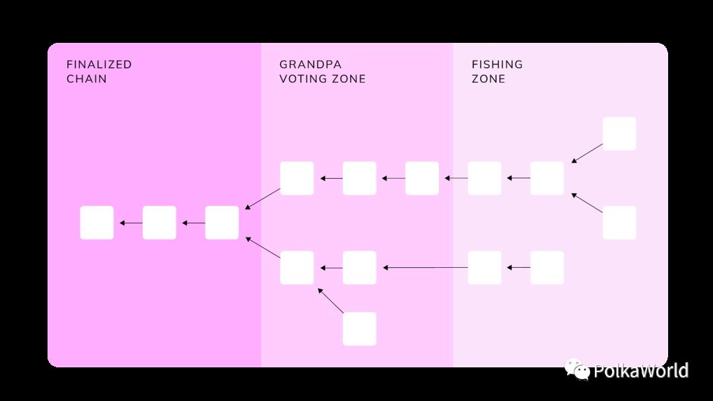
一个区块的打包历程
钓鱼人对候选中继链区块做验证
验证结束后依据GRANDPA协议验证人投票确定最终链

Slide 12
polkdot三种跨链类型
合约桥（Bridge Contracts）
  本质是在主链和侧链之间分别部署智能合约。由侧链POA共识的验证人们收集在主链或侧链上的跨链请求，然后分别在主链上锁定或释放eth，在侧链上发行或销毁ERC20代币。
内置转接桥模块(In-built Bridging Modules)
  内置在polkdot中，基于特定外链(BTC,ETH)的架构构建
  采集者收集外链交易和状态信息做成候选回执给中继链
  外链有自己的共识，如同中继链的虚拟平行链
跨平行链通信（Cross-Parachain Communication）
  验证人转发跨链消息给目的链，如同内部合约一样

Slide 13
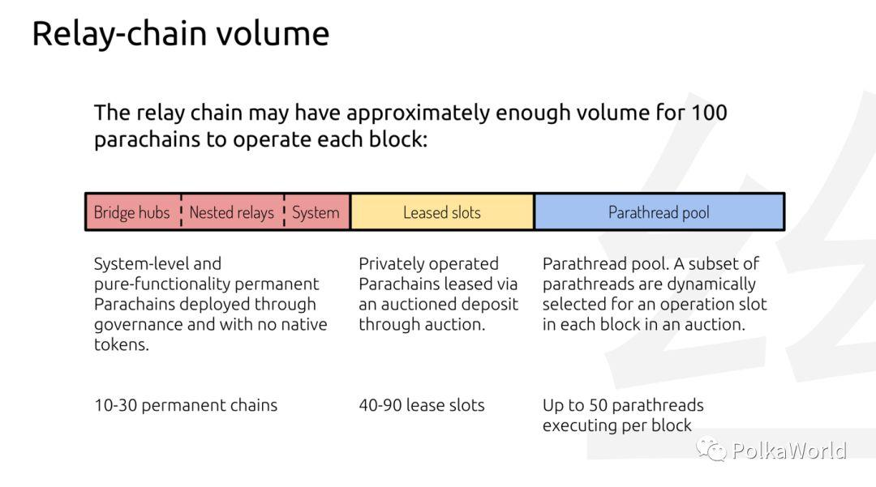
平行线程
平行线程是解决平行链插槽数量有限不容易扩展的方案

Slide 14
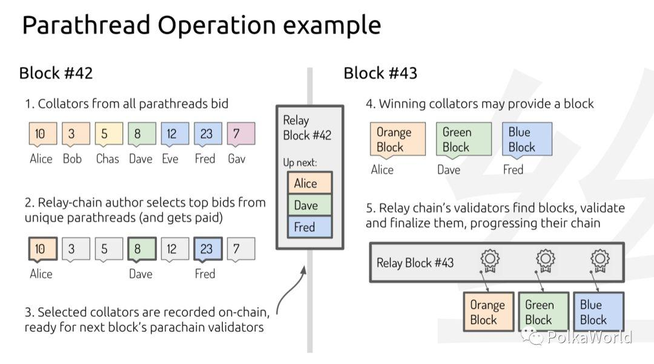
平行线程
平行链竞拍，多者优先
优胜者提交区块，验证者验证并最终化链

Slide 15
谢谢

